Slide 1
Relatório do Projecto de
Sistemas Operativos II
Implementação do Interpretador de comandos
minha shell(msh)

Slide 2
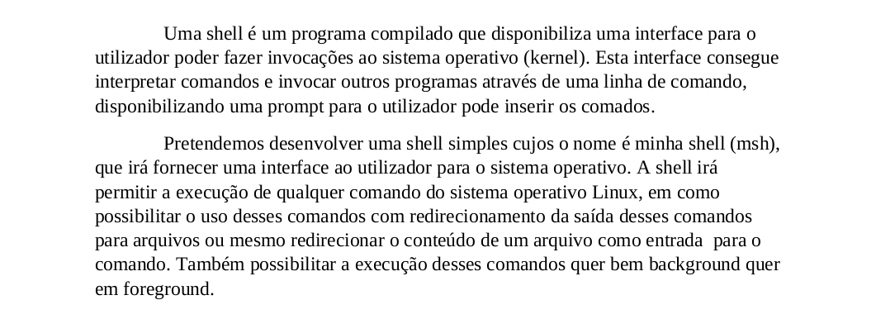
INTRODUÇÃO

Slide 3
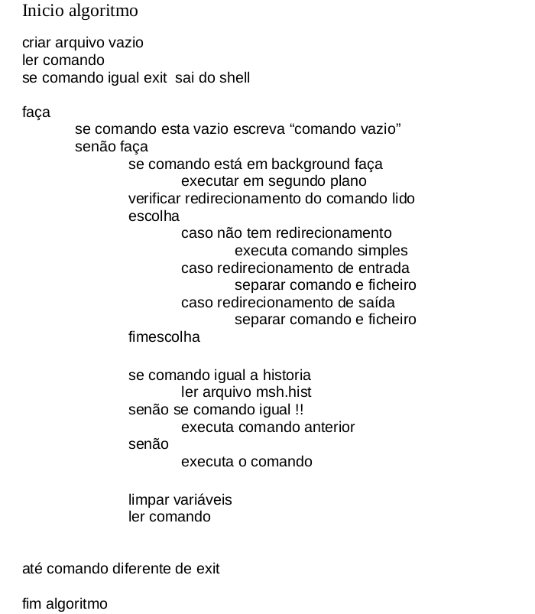
Esquema genérico da implementação do shell

Slide 4
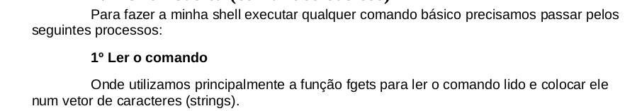
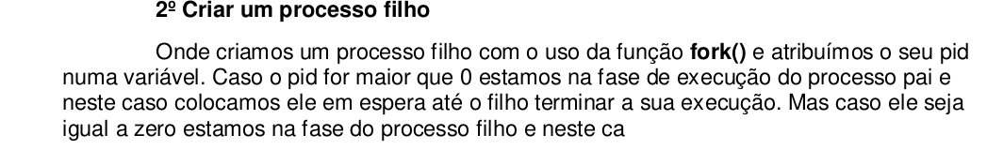
Shell básica(comandos básicos)

Slide 5
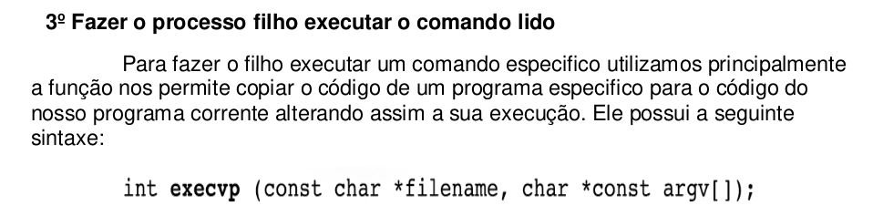
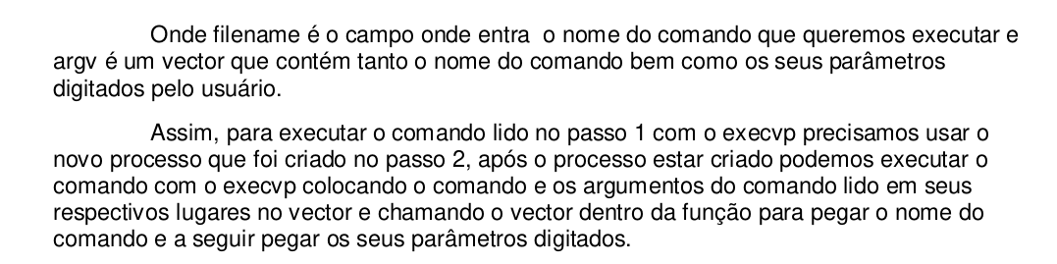
Shell básica(comandos básicos)

Slide 6
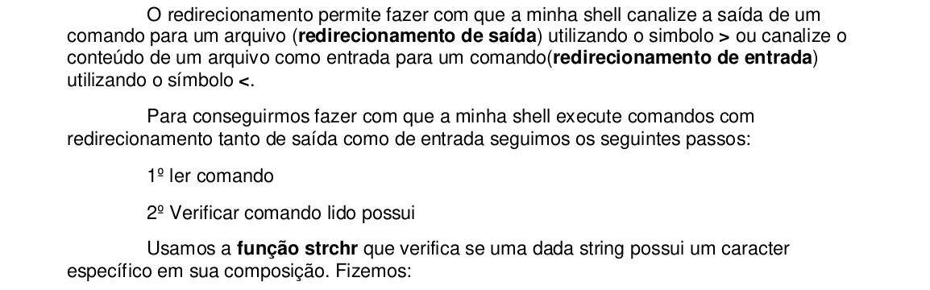
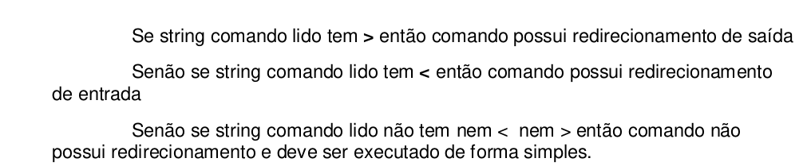
Redirecionamento(Entrada/Saída)

Slide 7
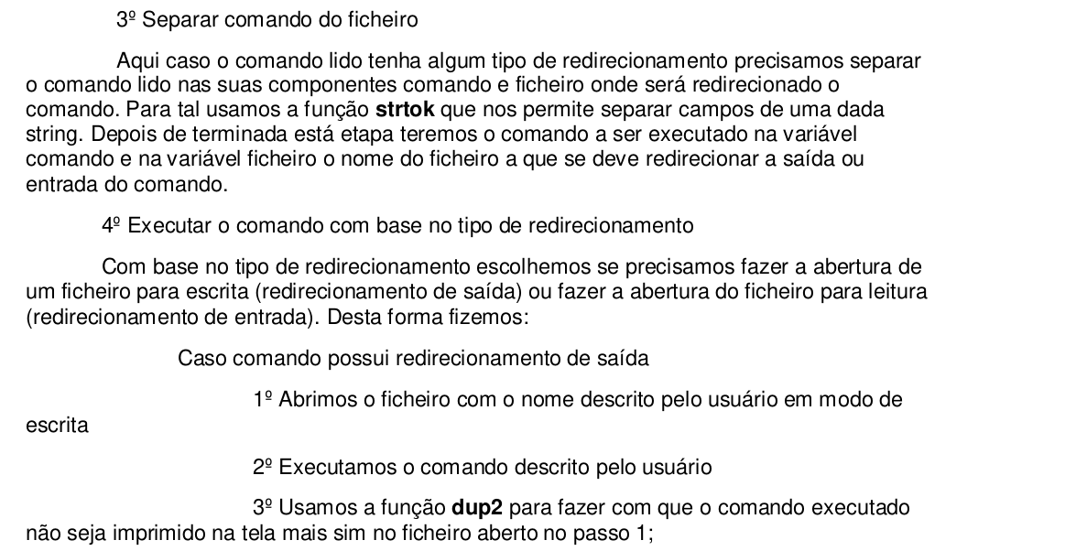
Redirecionamento(Entrada/Saída)

Slide 8
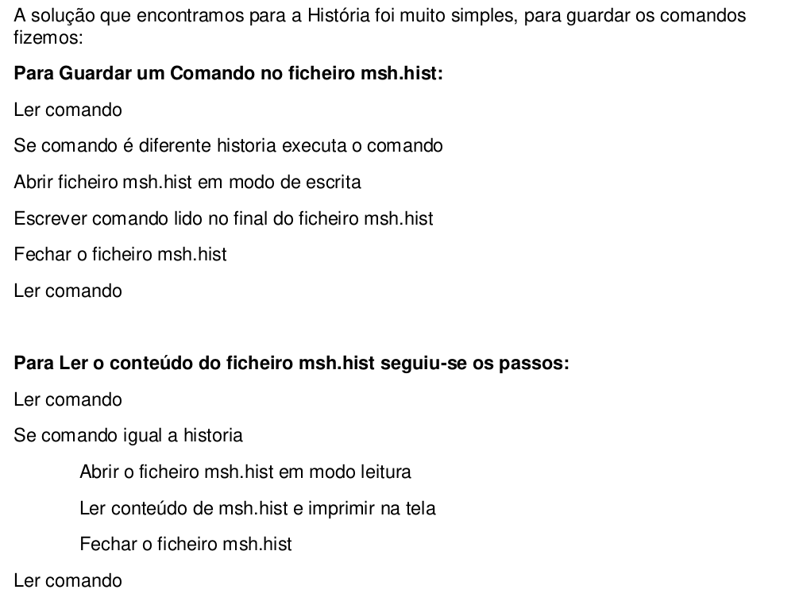
História

Slide 9
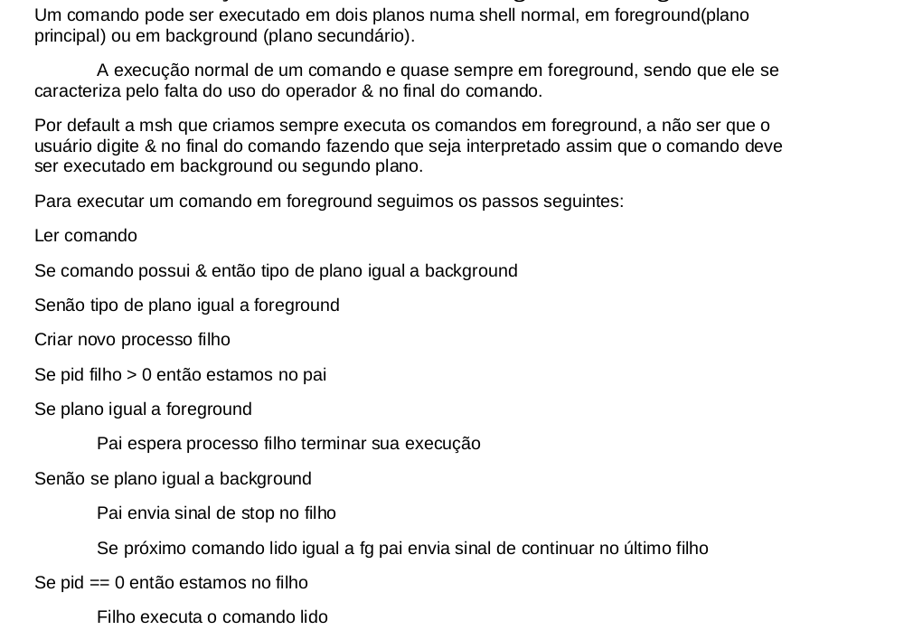
Execução de comandos(Background/Foreground)

Slide 10
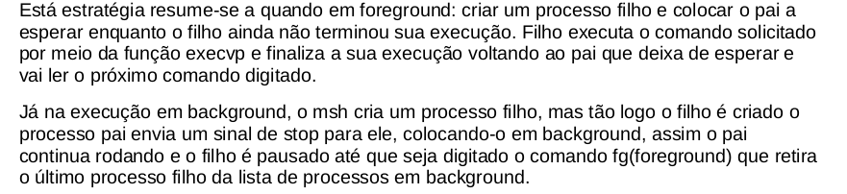
Execução de comandos(Background/Foreground)

Slide 11
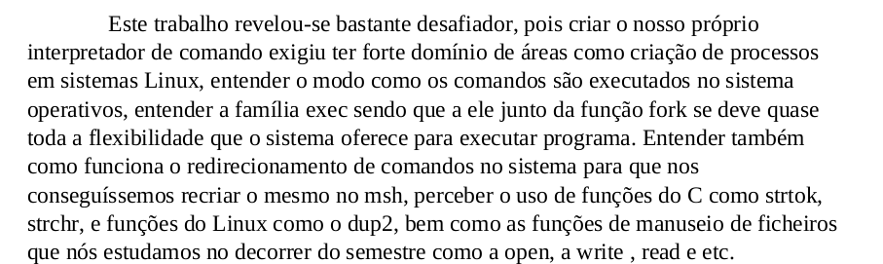
Conclusão

